Slide 1

鞋带定理：计算多边形面积
通义智能PPT

Slide 2


01
多边形面积问题引入
02
鞋带定理简介
03
定理原理
04
公式推导
05
实现步骤
06
特殊情况处理
07
实际应用案例
08
总结与未来展望
content
目录

Slide 3
01
多边形面积问题引入

Slide 4

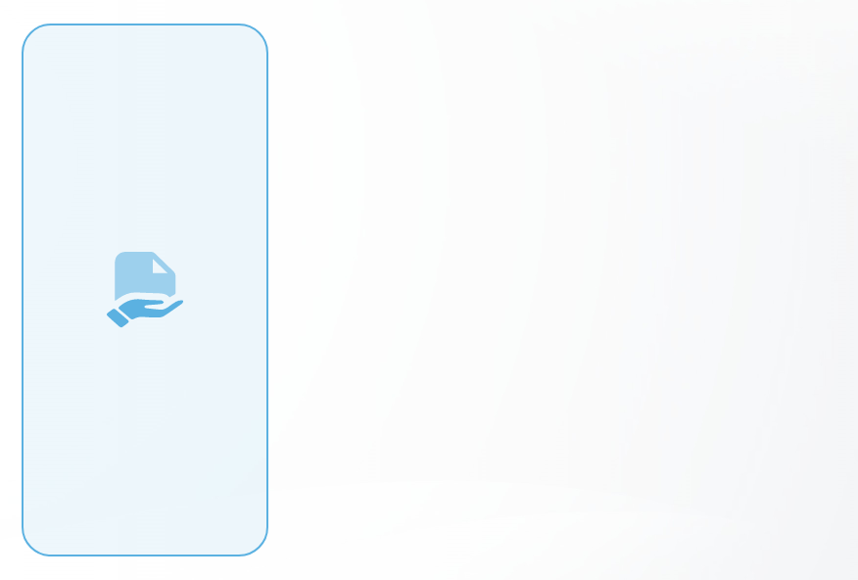
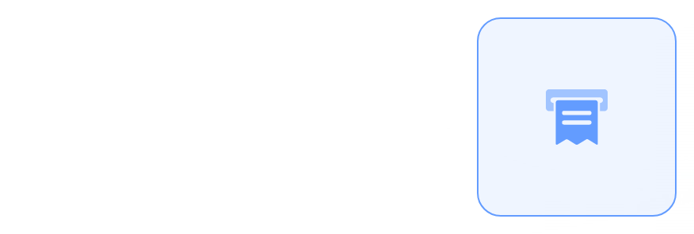
计算几何中的多边形面积需求背景
计算几何概述
多边形面积需求
计算几何是研究几何问题的算法分支，多边形面积计算是其核心课题之一。
在各种领域，如GIS、图形学、游戏开发，精确计算多边形面积至关重要。
应用场景举例
例如，在GIS中，计算土地面积；在游戏开发中，判定角色活动范围。

Slide 5
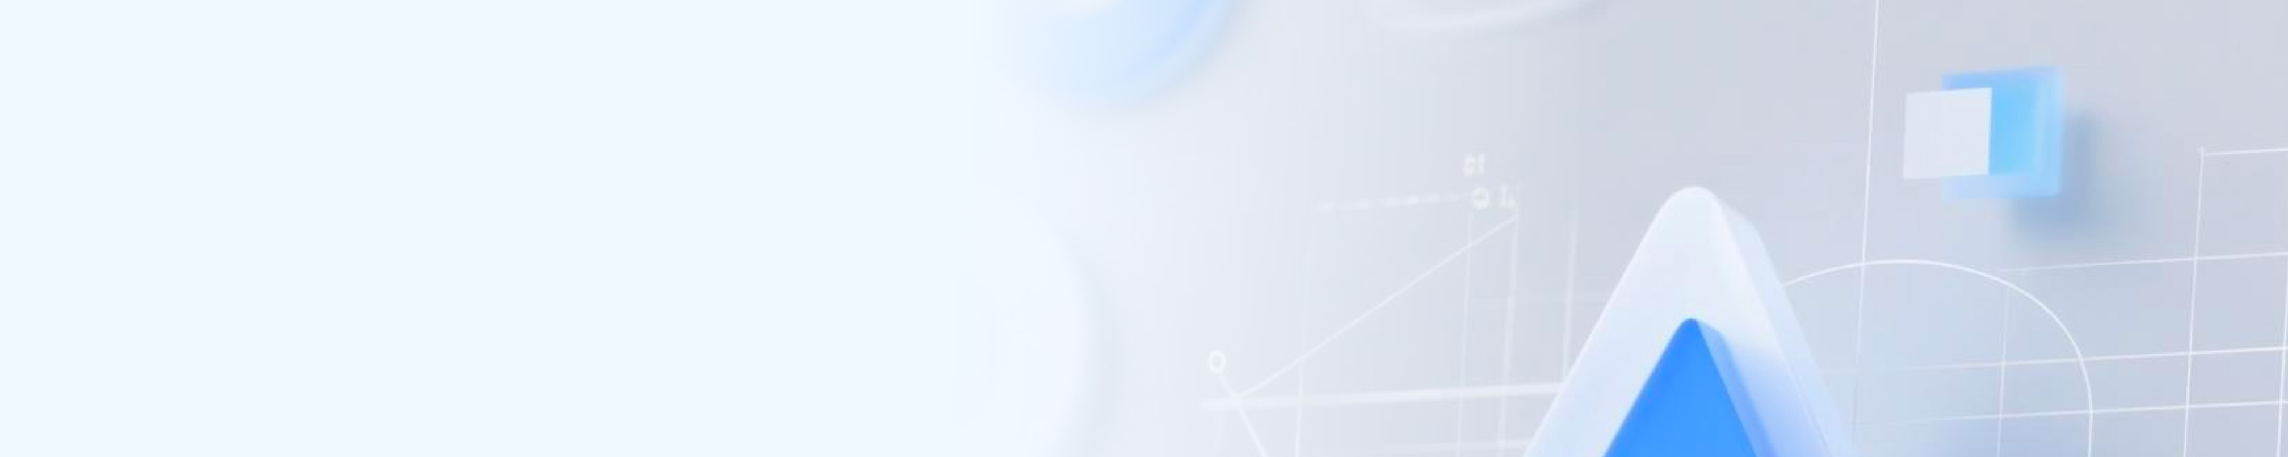
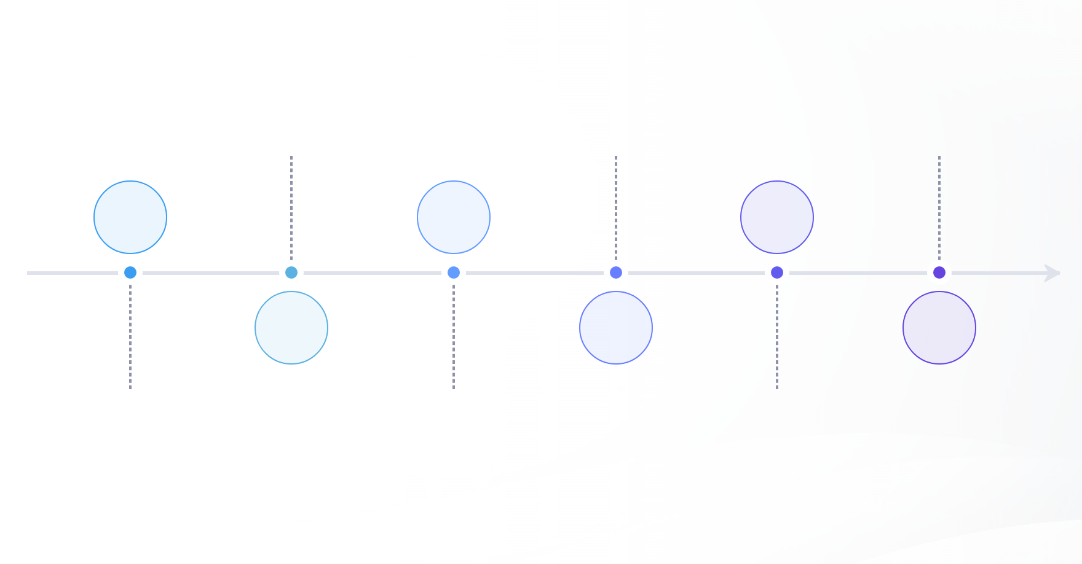
鞋带定理在GIS、计算机图形学和游戏开发中的应用
提升游戏真实感
支持规划管理
游戏引擎利用该定理确定碰撞检测区域，增强游戏体验。
多学科研究基石
支持规划与资源管理，提供准确数据支持。
成为多个学科研究的重要工具和方法。
01
03
05
02
04
06
鞋带定理应用
优化渲染技术
跨领域应用广泛
在GIS中用于精确测量土地、水域或特定地理区域的面积。
在计算机图形学中优化性能并提高渲染效率。
展示了解决实际问题的灵活性和高效性。

Slide 6
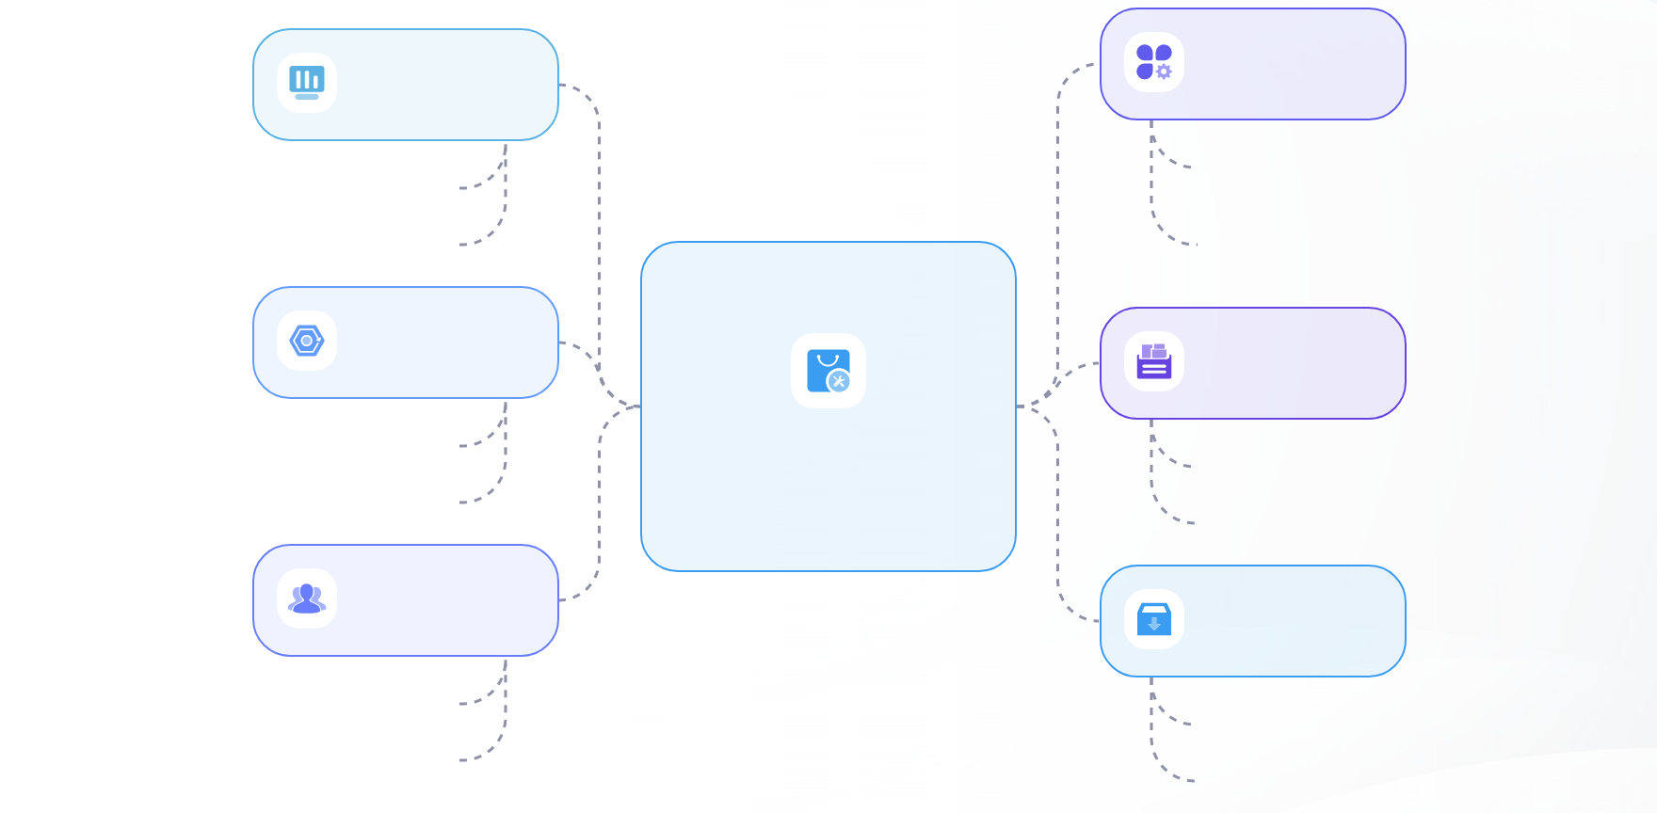
给定顶点坐标计算多边形面积的问题描述
游戏开发
数学公式
用于碰撞检测，提高游戏物理真实感
使用顶点坐标计算多边形面积
计算游戏内物体的表面积，影响渲染效果
公式基于向量叉积原理
地理测量
算法实现
用于计算土地面积，辅助土地管理
多边形面积计算
编程语言中实现多边形面积计算函数
在地图上精确测量不规则区域
考虑数值稳定性，避免计算误差
建筑设计
应用场景
计算房间或建筑平面图的面积
广泛应用于科研、工程等领域
帮助优化空间布局设计
支持复杂图形的快速准确计算

Slide 7
02
鞋带定理简介

Slide 8
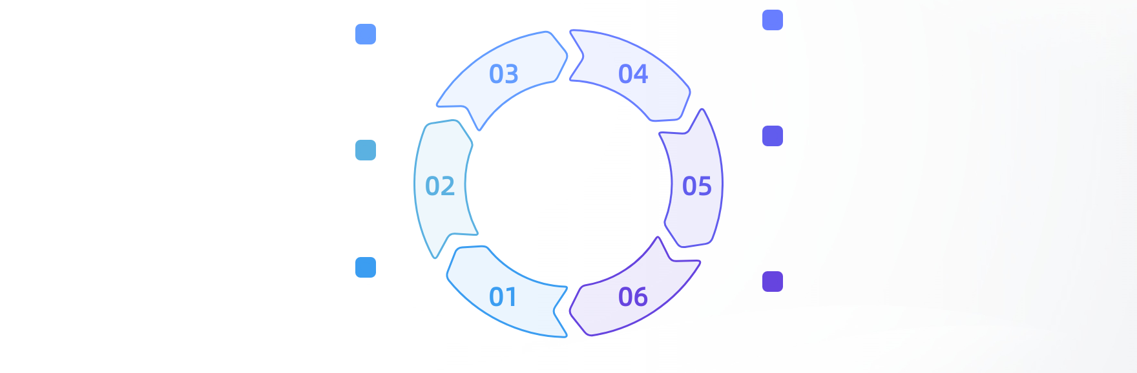
基于顶点坐标顺序排列的面积计算方法定义
平面直角坐标
取绝对值一半
在平面直角坐标系中应用鞋带定理，适用于各种简单多边形。
对求和结果取绝对值后除以二，得到最终的多边形面积。
高效计算方法
乘积差值求和
鞋带定理提供了一种快速准确计算多边形面积的方法，简化了传统几何计算过程。
利用相邻顶点坐标的乘积差值进行求和，形成初步的面积计算基础。
顶点坐标排列
适用简单多边形
将多边形的顶点坐标按照顺序排列，为后续计算做好准备。
该方法特别适合于没有自交的简单多边形，确保计算结果的准确性。

Slide 9
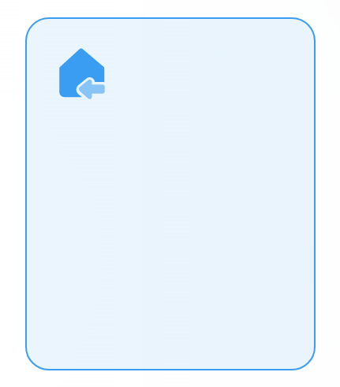
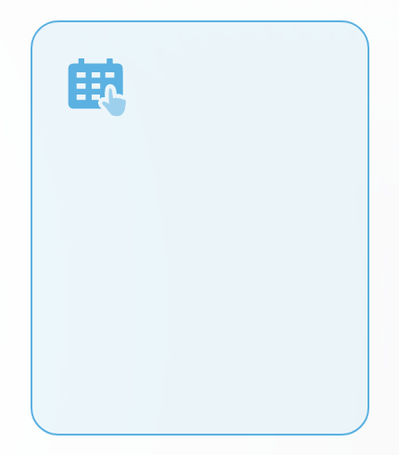
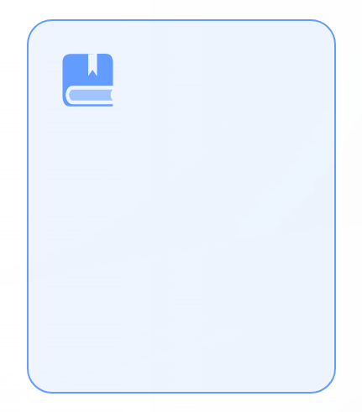
鞋带定理的时间复杂度与实现便利性
时间复杂度分析
实现便利性
鞋带定理的时间复杂度为O(n)，其中n为多边形顶点数，高效快速。
算法简单直接，易于理解和编程实现，适合各种编程语言。
适用场景广泛
适用于计算平面直角坐标系中任意简单多边形的面积，无论是凸是凹。

Slide 10
鞋带定理命名来源与直观理解
命名由来
直观理解
视觉比喻
鞋带定理得名于顶点坐标排列时的视觉效果，如同鞋带交错缠绕。
通过连接相邻顶点形成交叉项，正负项相抵消，直观展现面积计算过程。
想象鞋带穿插于孔眼之间，形成闭合环路，象征着多边形的边界。

Slide 11
03
定理原理

Slide 12
顶点坐标按顺序排列的基本思想
01
02
坐标排列关键
顺序影响
鞋带定理的核心在于顶点坐标按特定顺序排列，通常为顺时针或逆时针方向，确保计算的连续性和一致性。
正确的顶点顺序保证了面积计算的准确性，避免了因坐标混乱导致的计算误差。
03
04
分组求和
简化计算
通过将相邻顶点坐标进行配对，形成有序的乘积序列，为后续的求和与面积计算奠定基础。
有序排列使得计算过程变得系统化，便于理解和编程实现，提高效率。

Slide 13
多边形面积计算的公式表达

Slide 14
顺时针与逆时针顺序对面积计算的影响
方向的重要性
一致的方向性
方向选择
鞋带定理的计算结果依赖于顶点的排列顺序，顺时针与逆时针顺序会产生相反的面积值。
无论选择顺时针还是逆时针，只要保持一致，都能得到正确的面积绝对值。
正确选择顶点顺序，确保计算出的面积为正值，避免计算错误。

Slide 15
04
公式推导

Slide 16



三角形面积公式作为基础
三角形面积公式
行列式计算
三角形ABC的面积可由顶点坐标计算：A = 1/2 |x_A(y_B - y_C) + x_B(y_C - y_A) + x_C(y_A - y_B)|
此公式源自行列式的绝对值，提供了一种直接计算三角形面积的方法。
基础公式的重要性
掌握三角形面积公式是理解多边形面积计算的关键第一步。

Slide 17
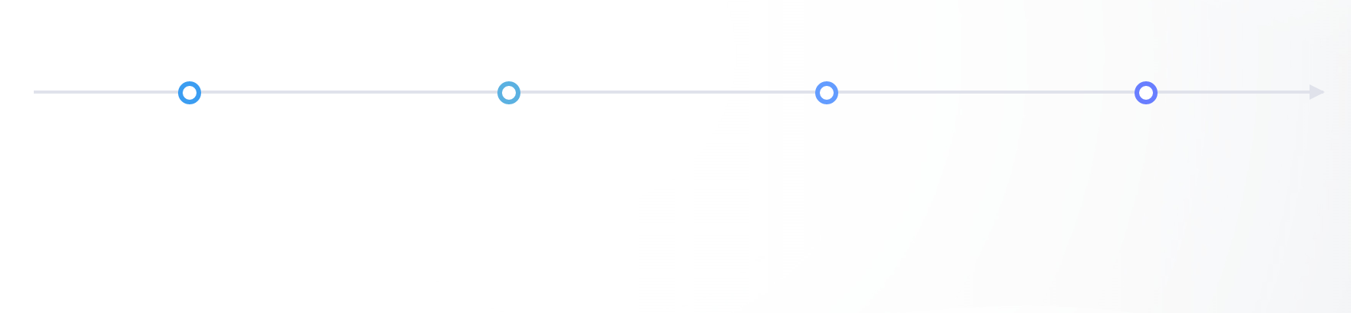
多边形分解为三角形的面积计算策略
选择顶点
连接顶点
计算面积
累加求和
选取多边形的一个顶点作为起点。
从选定顶点依次连接到其他顶点，形成多个三角形。
使用三角形面积公式计算每个三角形的面积。
将所有三角形面积相加，得出多边形总面积。

Slide 18

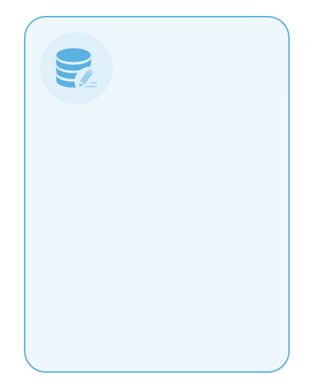
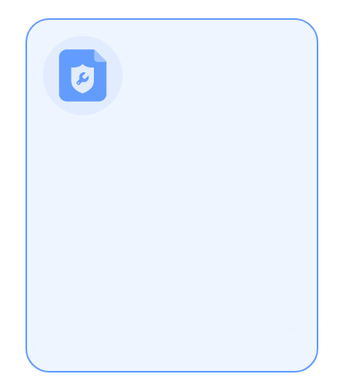
顶点坐标顺序排列简化计算的过程
坐标排列关键
简化计算策略
通过有序排列顶点坐标，形成连续的边，简化面积计算，避免重复或遗漏。
利用相邻顶点坐标计算局部面积，总和后取半，自动抵消重叠部分，精确得出总面积。
方向性影响
顺时针或逆时针排列决定面积正负，最终绝对值确保面积正值，反映真实大小。

Slide 19
05
实现步骤

Slide 20
输入顶点坐标列表的数据准备

Slide 21
正向和与负向和的计算方法
正向和计算
负向和计算
循环处理
面积计算
遍历顶点坐标，累加每个顶点的x坐标乘以后续顶点的y坐标，形成正向和S1。
同时，累加每个顶点的y坐标乘以后续顶点的x坐标，形成负向和S2。
利用循环结构，确保最后一个顶点与第一个顶点相连，完成闭合多边形的计算。
最后，面积A等于半个绝对值(S1-S2)，确保结果的非负性和准确性。

Slide 22
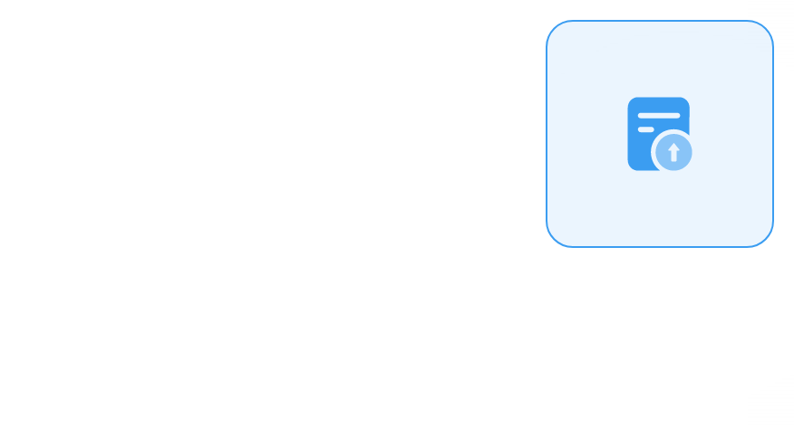
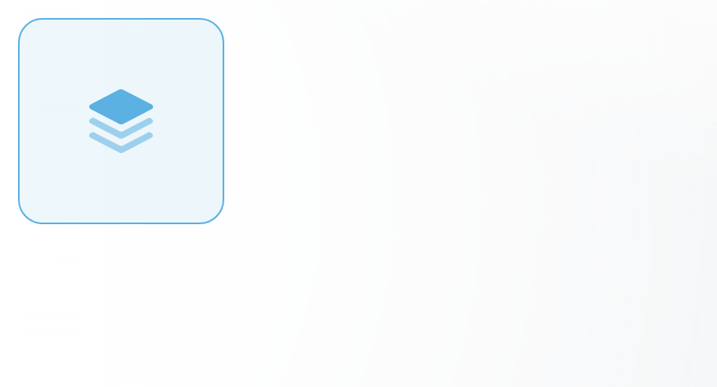


面积计算公式与Python实现示例
面积计算公式
Python代码示例
多边形面积A由顶点坐标计算得出，公式为：A = 1/2 |Σ(x_i*y_(i+1) - y_i*x_(i+1)) + (x_n*y_1 - y_n*x_1)|
def polygon_area(vertices):
n = len(vertices)
area = 0
for i in range(n):
x1, y1 = vertices[i]
x2, y2 = vertices[(i + 1) % n]
area += x1 * y2 - y1 * x2
return abs(area) / 2
循环计算
绝对值与除以2
遍历顶点列表，计算每对相邻顶点坐标贡献的面积增量，确保最后一个顶点与第一个顶点相连。
最后结果需取绝对值并除以2，以确保面积的非负性和精确性。

Slide 23
06
特殊情况处理

Slide 24
自相交多边形的识别与处理
识别自相交
处理策略
通过检测多边形边之间的交叉来识别自相交现象，确保算法适用性。
采用扫描线算法或分割多边形为简单多边形，规避鞋带定理限制。
算法选择
对于复杂形状，考虑使用更通用的面积计算方法，保证结果准确性。

Slide 25
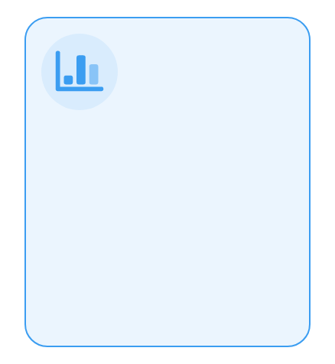



顶点顺序对计算结果准确性的影响
顶点顺序的重要性
顺时针与逆时针
顺序影响面积符号
检查与修正
正确的顶点顺序是鞋带定理准确计算面积的前提。
顶点应按顺时针或逆时针方向排列，否则面积计算可能出错。
不同的顶点顺序会导致面积计算结果的正负号差异，但绝对值相同。
在计算前确认顶点顺序，必要时调整顺序以保证计算准确性。

Slide 26
确保顶点顺序正确性的检查方法

Slide 27
07
实际应用案例

Slide 28
GIS中计算地图区域面积的应用实例

Slide 29
计算机图形学中绘制区域面积的计算

Slide 30
游戏开发中游戏角色区域面积的考量
01
02
03
04
角色碰撞检测
资源分配效率
地形互动设计
AI路径规划
鞋带定理用于精确计算游戏角色的碰撞区域面积，优化游戏性能。
依据角色活动区域大小动态分配计算资源，提升游戏流畅度。
计算角色与复杂地形的接触面积，实现更真实的物理交互效果。
评估AI角色行动空间，利用面积信息优化路径选择，提高智能表现。

Slide 31
08
总结与未来展望

Slide 32



鞋带定理的算法优点与局限性
算法优点
局限性分析
简单直观，易于理解和实现，时间复杂度O(n)，适用于快速计算简单多边形面积。
不适用于自相交多边形，需额外逻辑处理特殊情况，确保顶点顺序正确。
适用场景
广泛应用于GIS、计算机图形学和游戏开发，但复杂多边形需谨慎使用。

Slide 33

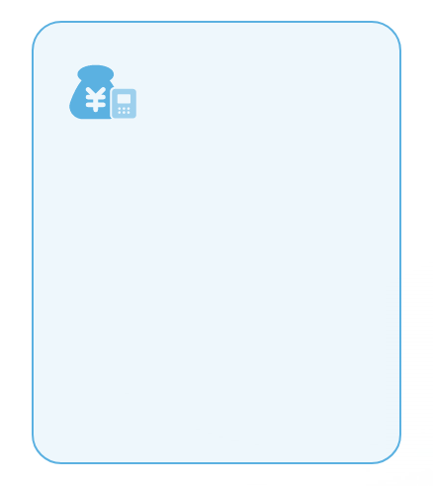

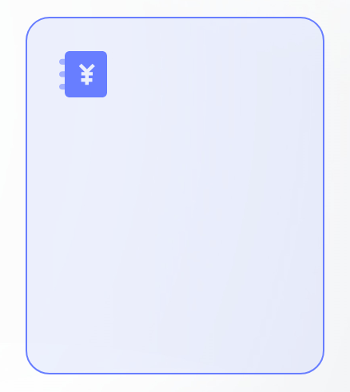
对于复杂多边形的处理建议
识别自相交
分割处理
扫描线算法
验证结果
首先，通过算法检测多边形是否自相交，这是鞋带定理应用的前提条件。
将自相交多边形分割成多个简单多边形，分别应用鞋带定理计算面积。
对于无法直接处理的复杂情况，考虑采用扫描线算法等替代方案。
最后，对比不同算法的结果，确保计算的准确性和合理性。

Slide 34




探讨其他相关算法及其适用场景
扫描线算法
三角剖分方法
蒙特卡洛方法
凸包算法
适用于处理自相交多边形，通过扫描线与边界的交点确定覆盖区域，精确计算复杂形状的面积。
将多边形分割成三角形，分别计算并累加面积，适用于非自交多边形，提高计算效率和精度。
随机抽样技术，通过点在多边形内部的概率估计面积，适用于近似计算大范围或高维空间的区域。
构建多边形的凸包，辅助识别多边形的边界和内部结构，优化复杂多边形的面积计算流程。

Slide 35
THANKS
PPT内容由通义AI生成，访问tongyi.com智能生成更多PPT

